Slide 1
인공지능 학습의 수학적 원리
SPLIT 3차

Slide 2
개념
f(x) = y
f: 신경망, y: 참값 x: 입력값
f는 An, bn들로 이루어져 있다.

Slide 3
원 핫 인코딩
0
0
0
1
0
0
0
0
0
0
정답 값이 4

Slide 4
오차함수 (손실함수, loss)
참값과 예측값의 차이 (얼마나 못하는가)
이것을 최소화해 나가야 한다.
제곱 평균 오차
교차 엔트로피 오차

Slide 5
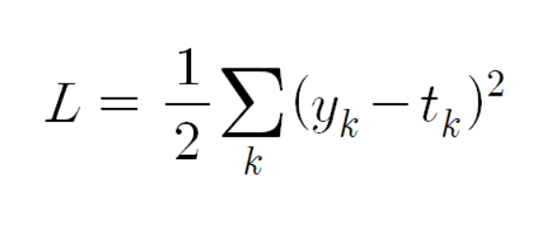
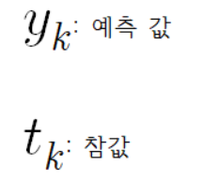
제곱 평균 오차

Slide 6
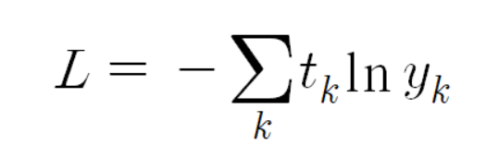
교차 엔트로피 오차

Slide 7
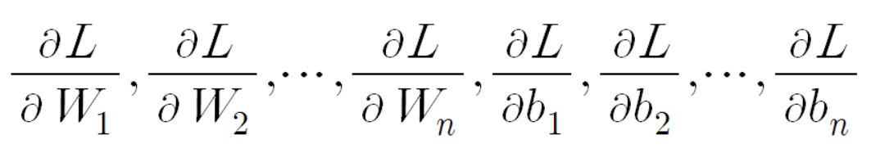
오차함수의 미분

Slide 8

SGD

Slide 9
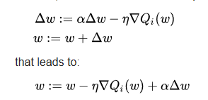
모멘텀

Slide 10
파이썬
오늘은 클래스에 대해서 배울 것입니다.

Slide 11
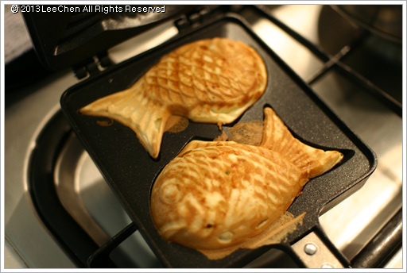
붕어빵
알 수 없는 작성자 님의 이 사진에는 CC BY-SA-NC 라이선스가 적용됩니다.

Slide 12
클래스는 붕어빵 틀입니다.
클래스
틀

Slide 13
객체는 붕어빵입니다.
오브젝트 object
객체 object
인스턴스 instance

Slide 14
붕어빵 조리법 틀의 내용
붕어빵은 팥과 밀가루로 이루어져 있고 겉에는 바삭한 부분이 있고 속에 약간 말랑한 부분이 있고 그 속에 팥 앙금이 들어 있습니다.

Slide 15
붕어빵의 내용
구체적인 밀가루의 양, 앙금의 양, 기름의 양, 비늘의 바삭함의 정도..

Slide 16
클래스의 내용
이 클래스의 객체는 이러이러한 “형식”이다! 라고 알려주는 것입니다.
함수
변수
이 두개를 묶어서 클래스로 할 수 있습니다(없어도 됩니다)

Slide 17
객체의 내용
객체는 자신의 상태(실제 데이터)를 담고 있습니다.
사람 객체라면
이름 값
나이 값
등등을 갖고 있습니다.

Slide 18
클래스 선언의 예시
class Human:
def __init__(self):
self.age = 10
self.name = “홍길동”
def jagisogae(self):
print(“나는”, self.name)
def onYearPassBy(self):
self.age += 1

Slide 19
클래스 이용의 예시
gildong = Human()
gildong.jagisogae()
gildong.onYearPassBy()

Slide 20
생성자
__init__ : 특별한 함수 이름
self? : 이 함수는 이 클래스에 의해 생성된 객체를 기본 베이스로 깔고 변수를 사용한다.

Slide 21
인자 있는 생성자
class Human:
def __init__(self, age, name):
self.age = age
self.name = name
def jagisogae(self):
print(“나는”, self.name)
def onYearPassBy(self):
self.age += 1

Slide 22
gildong = Human(10, “홍길동”)
…

Slide 23
함수와 변수들을 클래스안에 묶읍시다.
Encapsulation이라고 합니다.

Slide 24
라이브러리 짜고 클래스에 넣기
한 신사가 보석가게에서 70만원짜리 보석을 사고 100만원짜리 수표를 냈다. 때마침 현금이 부족하던 보석가게 주인은 거스름돈을 주기 위해 옆의 빵집에 가서 수표를 현금으로 바꾼 뒤 손님에게 30만원을 거슬러주었다. 그런데 다음날 보석가게 주인이 받았던 수표가 위조수표임이 드러났다. 신사는 이미 보석과 거스름돈을 가지고 간 뒤 였기에 보석가게 주인은 할 수 없이 빵집 주인에게 100만원을 물어주었다. 이때 보석상 주인이 입은 피해액은 얼마인가?

